Slide 1
第十节
闭区间上连续函数的性质
一、最值定理
二、介值定理及零点定理

Slide 2
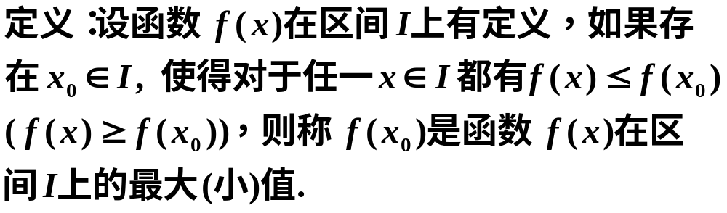
一、最大值和最小值定理
注：最值是一个整体概念。

Slide 3
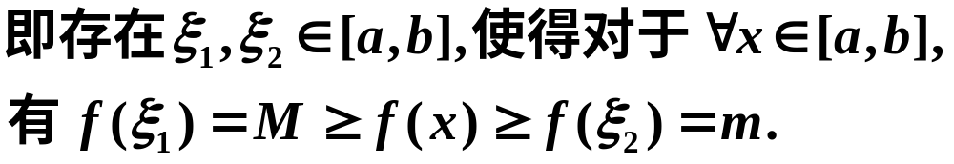








定理1(最大值和最小值定理) 在闭区间上连续的函数一定能取得最大值和最小值.
M
m
推论: 在闭区间上连续的函数一定在该区间上有界.

Slide 4


注意:
1.若区间是开区间, 定理不一定成立;
2.若区间内有间断点,定理不一定成立.

Slide 5
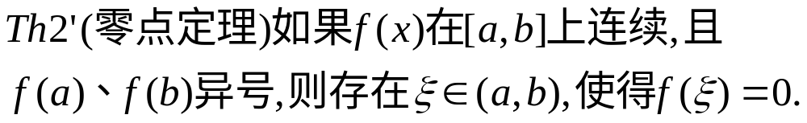
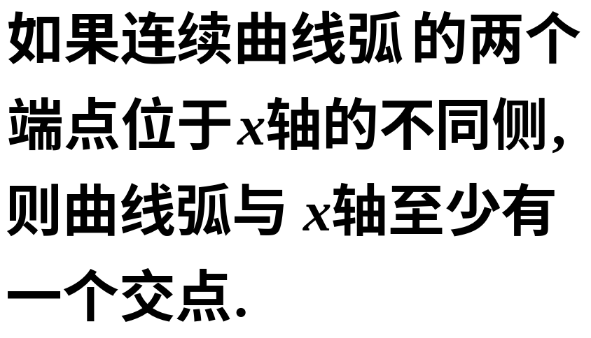


几何解释:

Slide 6
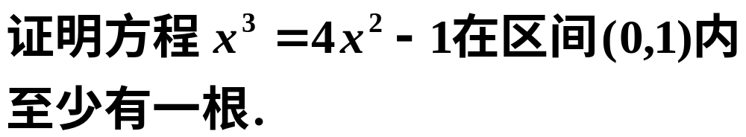
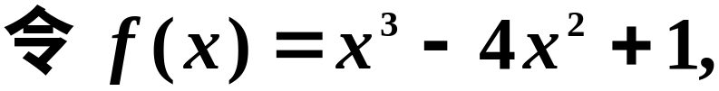



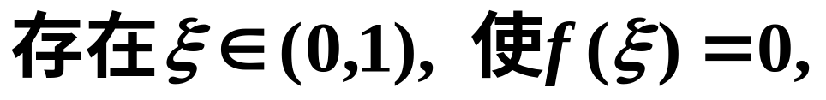
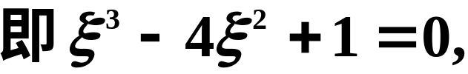
例1
证：
由零点定理,

Slide 7
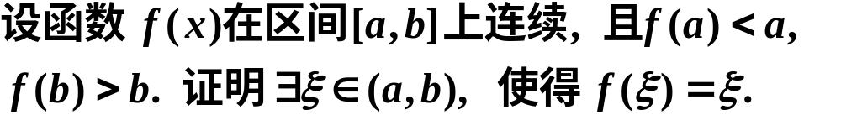







例2
证：
由零点定理,

Slide 8

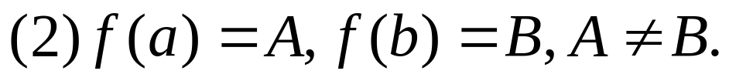
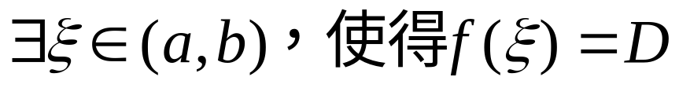
Th3 （介值定理）

Slide 9



推论：闭区间上的连续函数一定能取得最大值和最小值之间的任何值.
M
C
a
b
m

Slide 10
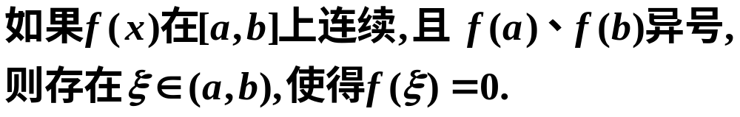
要点:
闭区间上连续函数的性质：
1.最值定理：
在闭区间上连续的函数一定有最大值和最小值.
2.介值定理：
闭区间上的连续函数一定能取得最大值和最小值之间的任何值.
零点定理：

Slide 11
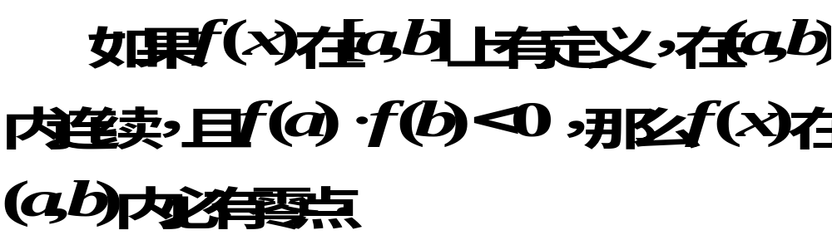
思考题1
下述命题是否正确？

Slide 12
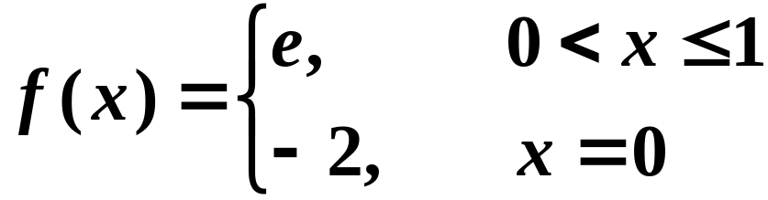



思考题解答
不正确.
例函数

Slide 13
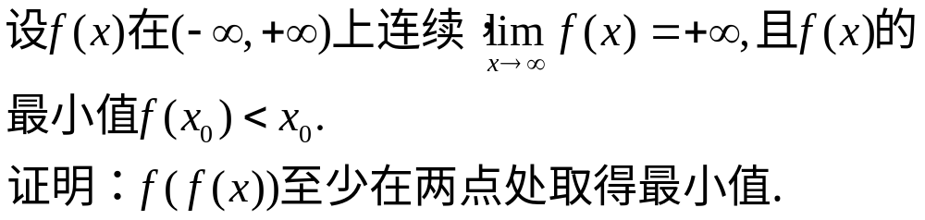
思考题2

Slide 14
作业：
第70页：1； 2

